Slide 1
FLUXOGRAMA CENTRAL SERVIÇOS DE TI
Tecnologia da Informação

Slide 2
Grupo 01
Caique Gomes
Clara Salomão de Faria
Gabriel Vilas Boas
Guilherme Ribeiro
Thiago Serafim
Calebe Marques
Integrantes

Slide 3
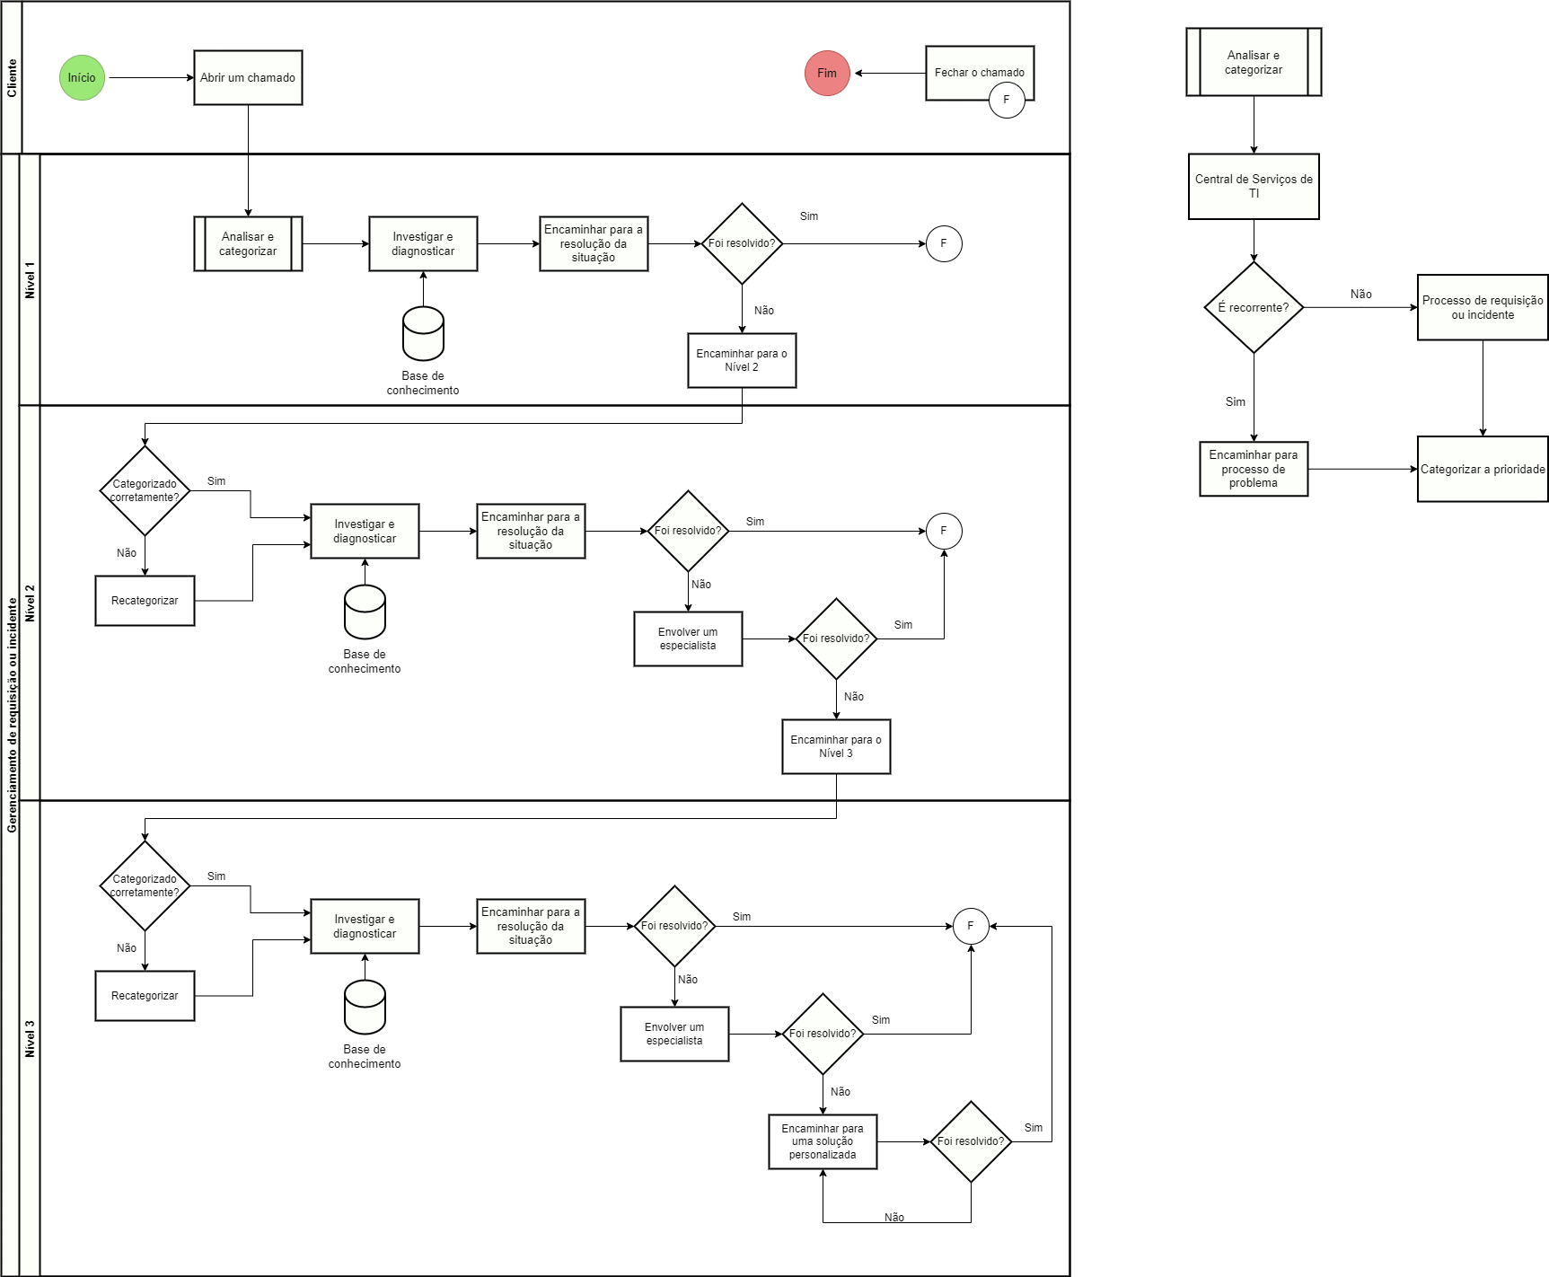
Fluxograma de requisição e incidente

Slide 4
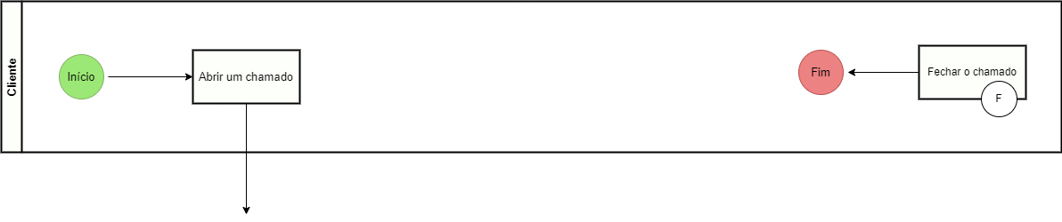
Sessão do cliente
Fluxograma de requisição e incidente
Início do fluxograma
Fim do fluxograma

Slide 5
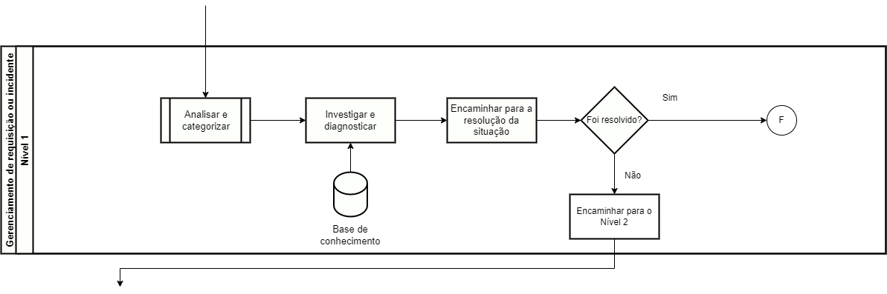
Nível 1
Fluxograma de requisição e incidente

Slide 6
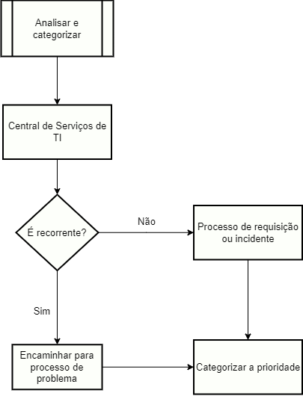
Fluxograma de requisição e incidente
Subcategoria –
Analisar e categorizar

Slide 7
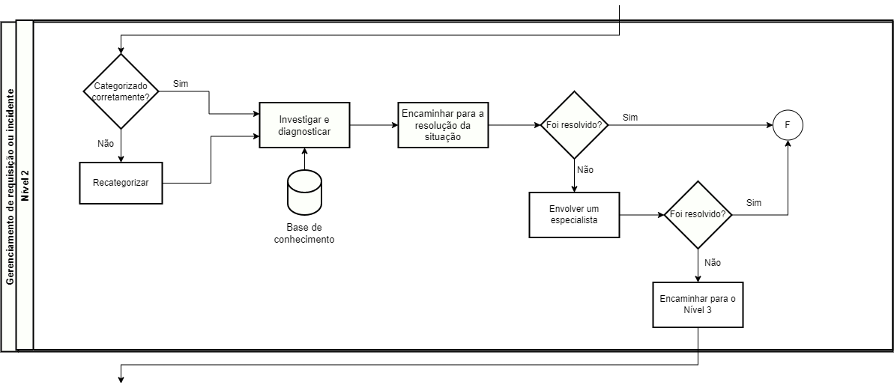
Nível 2
Fluxograma de requisição e incidente

Slide 8
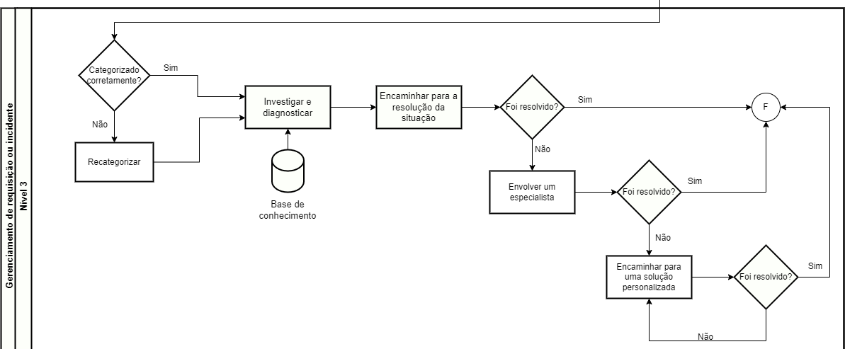
Nível 3
Fluxograma de requisição e incidente

Slide 9
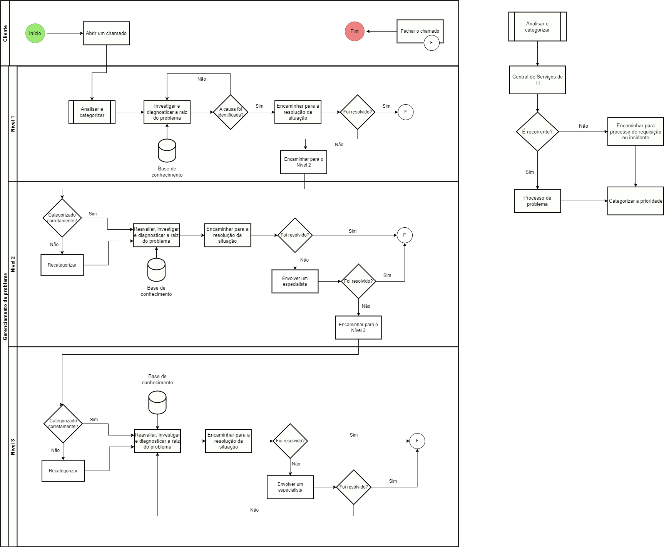
Fluxograma de problemas

Slide 10
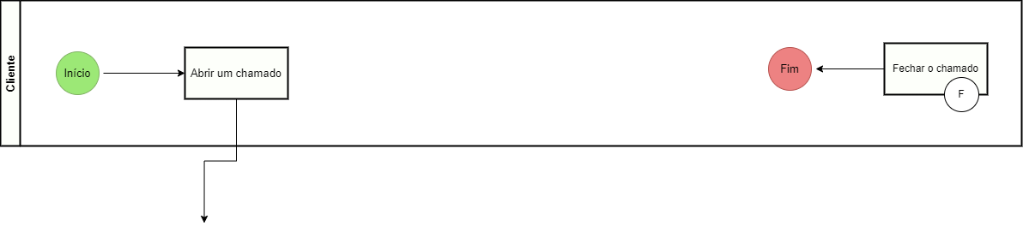
Sessão do cliente
Fluxograma de problemas
Início do fluxograma
Fim do fluxograma

Slide 11
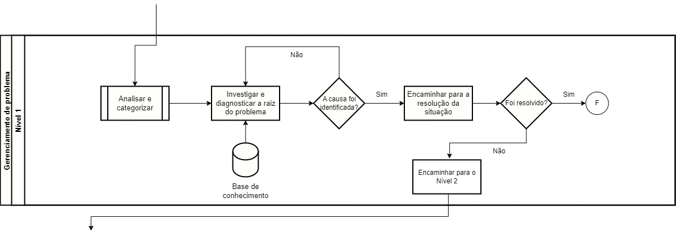
Nível 1
Fluxograma de problemas

Slide 12
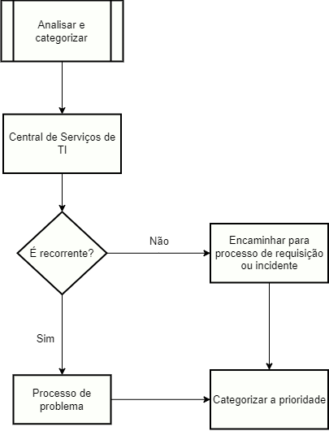
Fluxograma de problemas
Subcategoria –
Analisar e categorizar

Slide 13
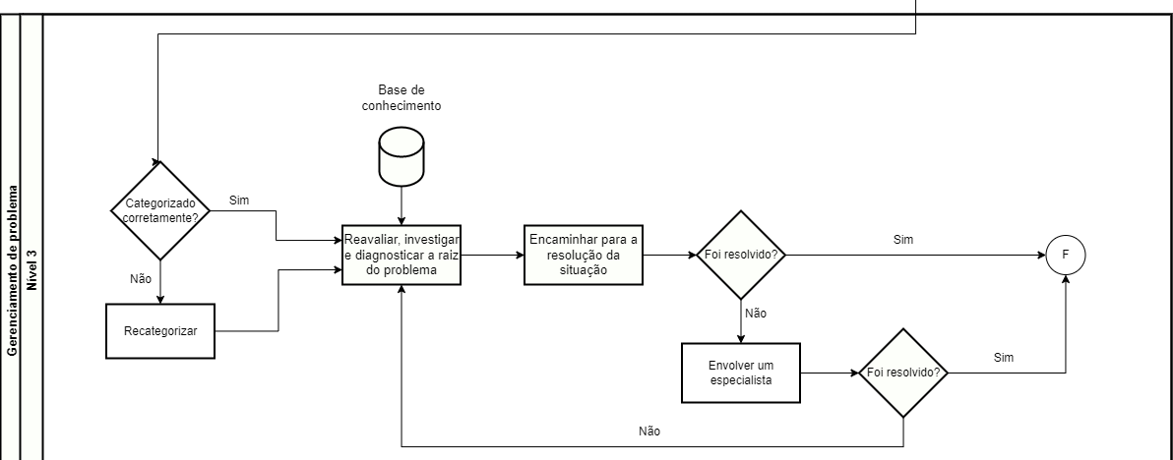
Nível 3
Fluxograma de problemas

